Slide 1
Readable code

Slide 2
1章: リーダブルコードの目的
背景
・プログラマは既存のコードの読み書きに時間を主に割く
・ごちゃごちゃしてるプログラムはバグを生みやすい
→ 理解しやすいコードを書くことが重要！
目的
後から自分(or 他人)が自分が書いたコードを読んで理解する
時間を最短にする。
1章: リーダブルコードの目的(1/1)
Notes:
ごちゃごちゃ→メソッドの中身が複雑で行数が多くて変数名とかも適当なような
理解するのに時間かかるとその分開発スピードも遅くなる
こっから出てくるプログラムはRubyに似た擬似コードだから挙動に関しては別にただしくない

Slide 3
2章: 名前に情報を詰め込む
鍵となる考え
名前に情報を詰め込む。具体的には以下を意識すると良い。
・明確な単語を選ぶ
・汎用的な名前を避ける
・抽象的な名前よりも具体的な名前をつける
・接尾辞や接頭辞を使って情報を追加する
・名前の長さを決める
・名前のフォーマットで情報を伝える
2章: 名前に情報を詰め込む(1/6)
Notes:
今回は何個か紹介する

Slide 4
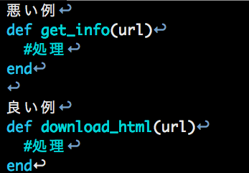
明確な単語を選ぶ
2章: 名前に情報を詰め込む(2/6)

Slide 5
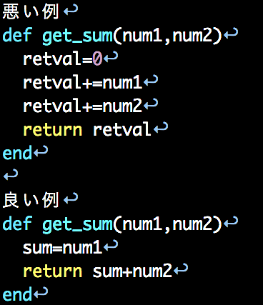
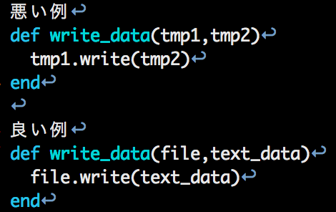
汎用的な名前を避ける
1. 明確な単語を選ぶ
2章: 名前に情報を詰め込む(3/6)
Notes:
逆にtmpとかがおっけーな場合もあって、それは例えばswitchとかだったらtmpは使っても大丈夫

Slide 6
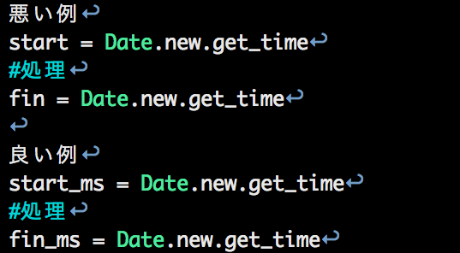
抽象的な名前よりも具体的な名前をつける
1. 明確な単語を選ぶ
2章: 名前に情報を詰め込む(4/6)
Notes:
「接尾辞や接頭辞を使って情報を追加する」と合わせて一つのスライド
変数名を具体的にすればどういうデータが入っているかすぐにわかる
あるデータ構造の最後の要素を指すポインタは統一的にmicrosoftだとplastみたいなのを変数名の末尾につけてる

Slide 7
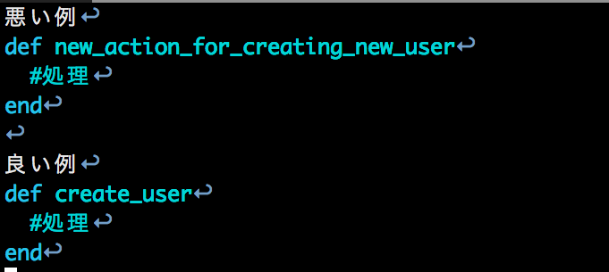
名前の長さを決める
1. 明確な単語を選ぶ
2章: 名前に情報を詰め込む(5/6)

Slide 8
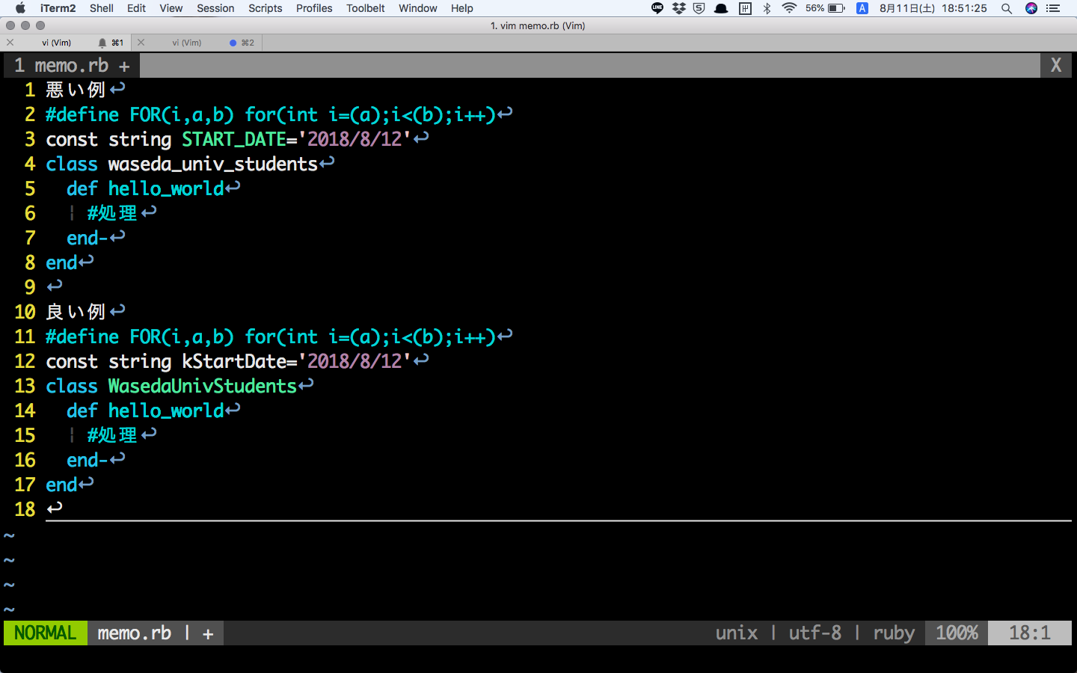
名前のフォーマットで情報を伝える
1. 明確な単語を選ぶ
2章: 名前に情報を詰め込む(6/6)

Slide 9
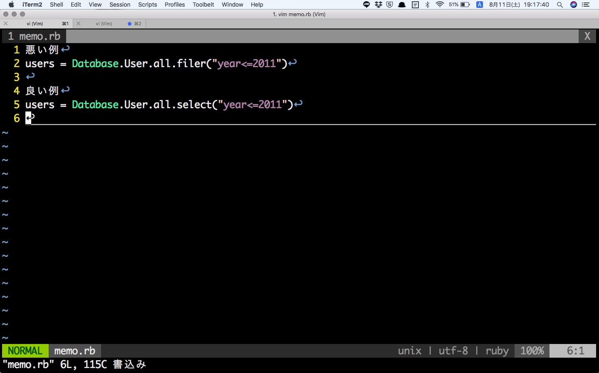
3章: 誤解されない名前
鍵となる考え
名前が「他の意味と間違えられることはないだろうか？」と何度も自問自答する。
3章: 誤解されない名前(1/1)
Notes:
Filterしているのが2011よりも前のものなのか後のものなのかメソッド名からはわからない
Selectだったらすぐに2011よりも前のものをとってきていることがわかる
read_passwordもread(読み込んだパスワード)かread(読むパスワード)ともとれる

Slide 10
4章: 美しさ
鍵となる考え
優れたソースコードは「目に優しい」ものである必要がある。読みやすくするためには余白、配置、順序を意識する。以下の三原則を意識すると良い。
・関連するコードをまとめてブロックにする
・読み手が慣れているパターンと一貫性のあるレイアウトを使う
・似ているコードは似ているように見せる
4章: 美しさ(1/3)

Slide 11
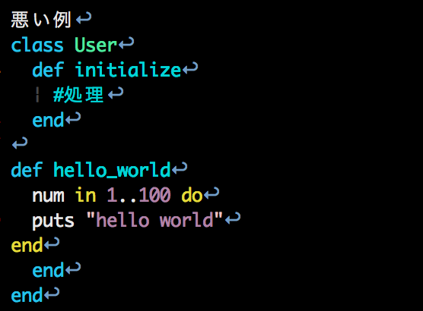
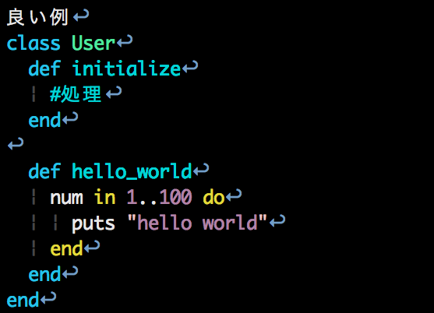
関連するコードをブロック化
4章: 美しさ(2/3)

Slide 12
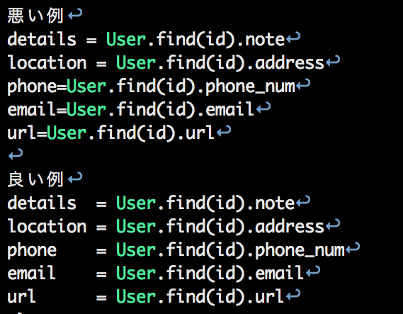
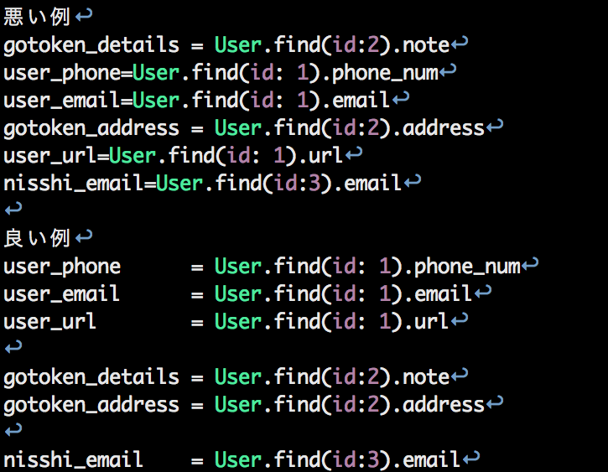
一貫性と意味のある並び
4章: 美しさ(3/3)
Notes:
これらは重要な順番に上から並べられていっている例。このように意味をもった順番でプログラムは書くと決めたほうがいい

Slide 13
5章: コメントすべきことを知る
鍵となる考え
コメントの目的は書き手の意図を読み手に知らせること。また、コードからわかることはコメントには書かないこと。具体的には以下の三原則を意識すると良い。
・コメントするべきでは「ない」ことを知る
・コードを書いているときの自分の考えを記録する
・読み手の立場になって何が必要になるかを考える
5章: コメントすべきことを知る(1/3)

Slide 14
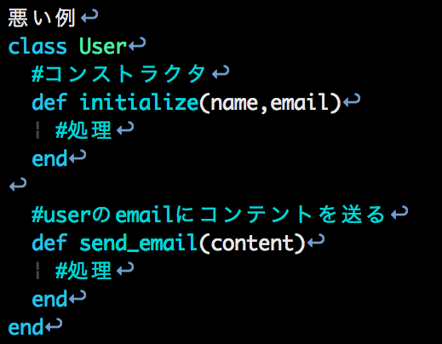
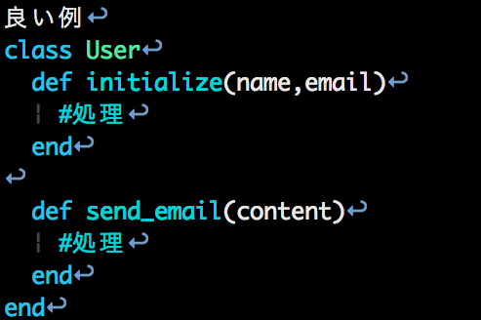
コメントするべきでは「ない」こと
5章: コメントすべきことを知る(2/3)
Notes:
メソッド名から推測ができることはコメントとして書かない

Slide 15
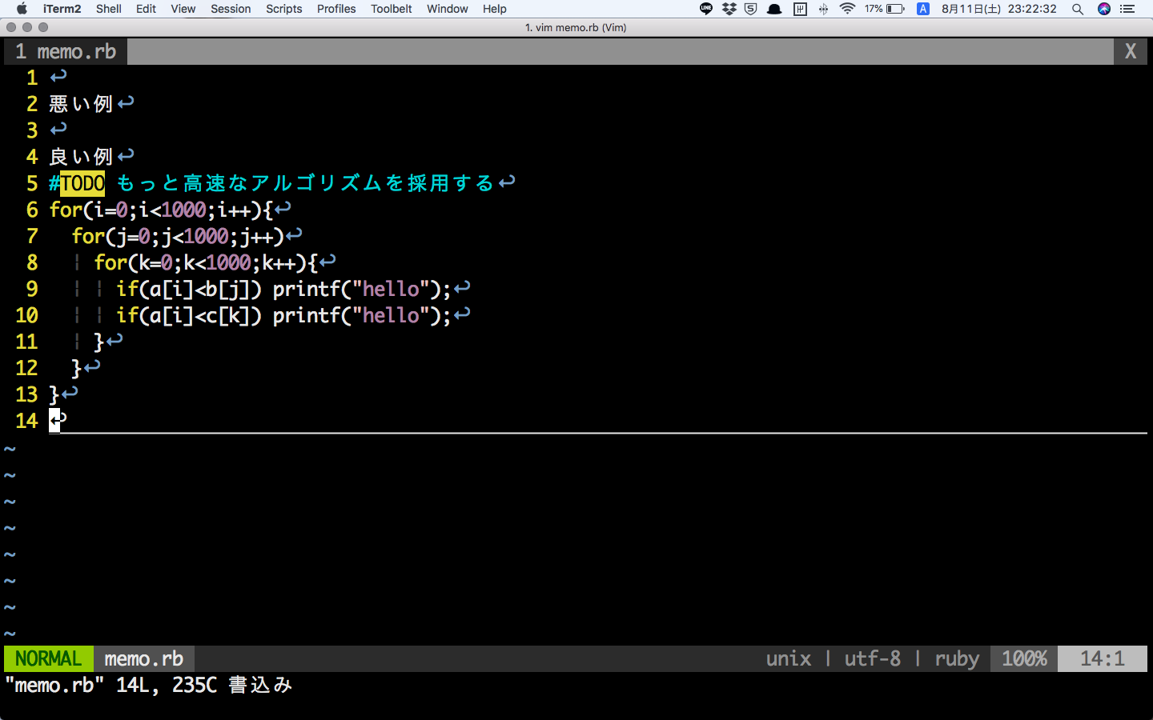
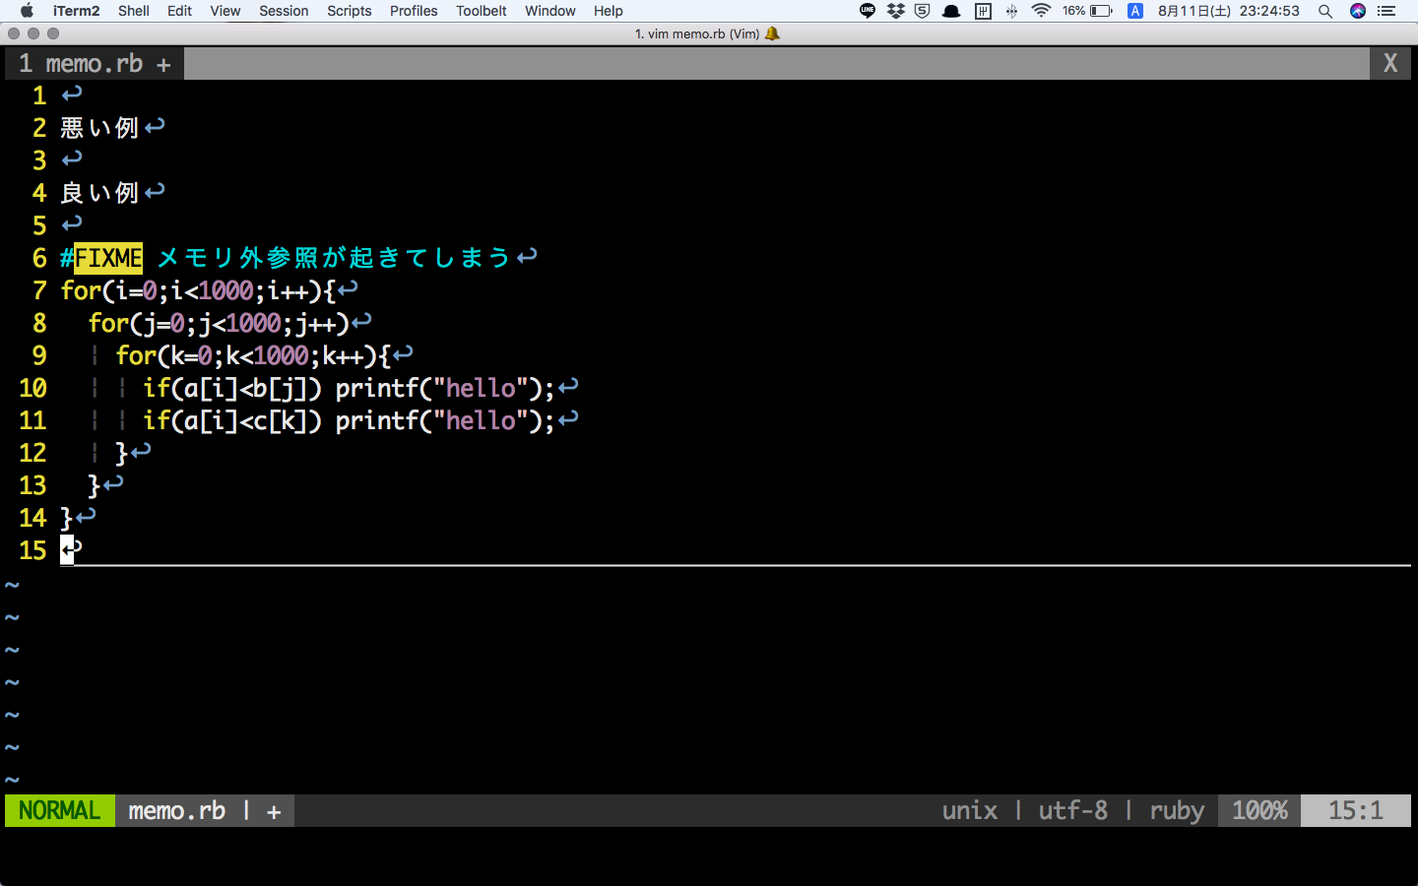
コードの欠陥にコメントをつける
5章: コメントすべきことを知る(3/3)
Notes:
他にはコメントとして#HACKMEとかもある。これはリファクタの余地があるところとかを示す

Slide 16
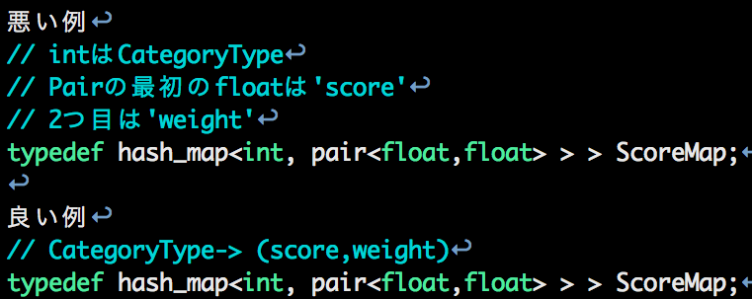
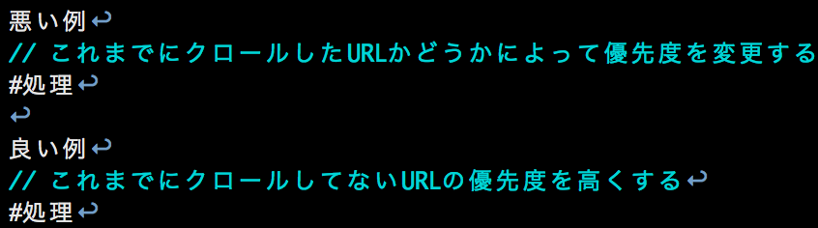
6章: コメントは正確で簡潔に
鍵となる考え
コメントは領域に対する情報の比率が高くなければならない。
歯切れの悪い文章は書かない。
6章: コメントすべきことを知る(1/1)

Slide 17
7章: 制御フローを読みやすくする
鍵となる考え
条件やループなどの制御フローはできるだけ「自然」にする。
コードの読み手が立ち止まったり読み返したりしないように書く。
具体的には以下の三点を意識すると良い。
・臨機応変に三項演算子は使う(可読性が下がるなら使わない)
・ネストは浅くする
・悪名高きgotoは使わない
7章: 制御フローを読みやすくする(1/2)
Notes:
三項演算子は、条件が簡単なときだけとかにしておいたほうがいい
Gotoは可読性をめちゃくちゃに下げる。

Slide 18
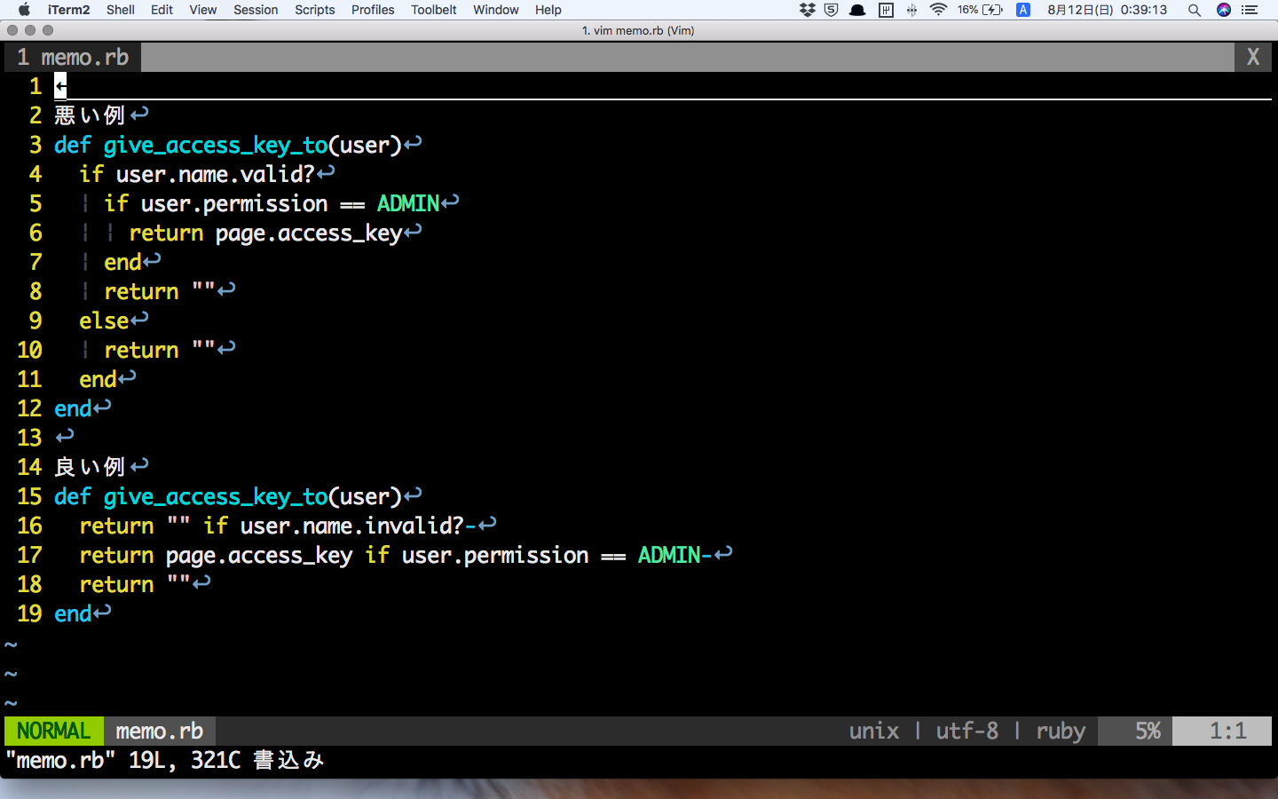
ネストは浅くする
7章: 制御フローを読みやすくする(2/2)
Notes:
右のはガード節っていう。フィルタみたいな感じで上から下に条件が流れるような感じ。今回の場合だったら、invalidを通り抜けてきた(returnされてない)ってことはvalidだから
あとはpermissionをチェックすればいいだけになる。悪い例だとネストが深いから読む側としては前の条件を覚えておかなきゃいけないから大変。ネストはできるだけ浅くする。
上の例からもわかるように頭に残して置かなきゃいけないことがだいぶ少ないし、コード量としてもだいぶ少なく済んでいる

Slide 19
8章: 巨大な式を分割する
鍵となる考え
巨大な式は飲み込みやすい(理解しやすい)大きさに分割する。
頭がいいコードに気をつける。あとで他の人がコードを読むとき
にわかりにくくなるから。具体的には以下の二点を意識すると
良い。
・説明変数・要約変数を用いると良い
・短絡評価の悪用をしない
8章: 巨大な式を分割する(1/3)
Notes:
三項演算子は、条件が簡単なときだけとかにしておいたほうがいい
Gotoは可読性をめちゃくちゃに下げる。

Slide 20
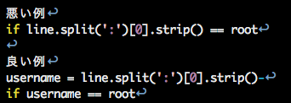
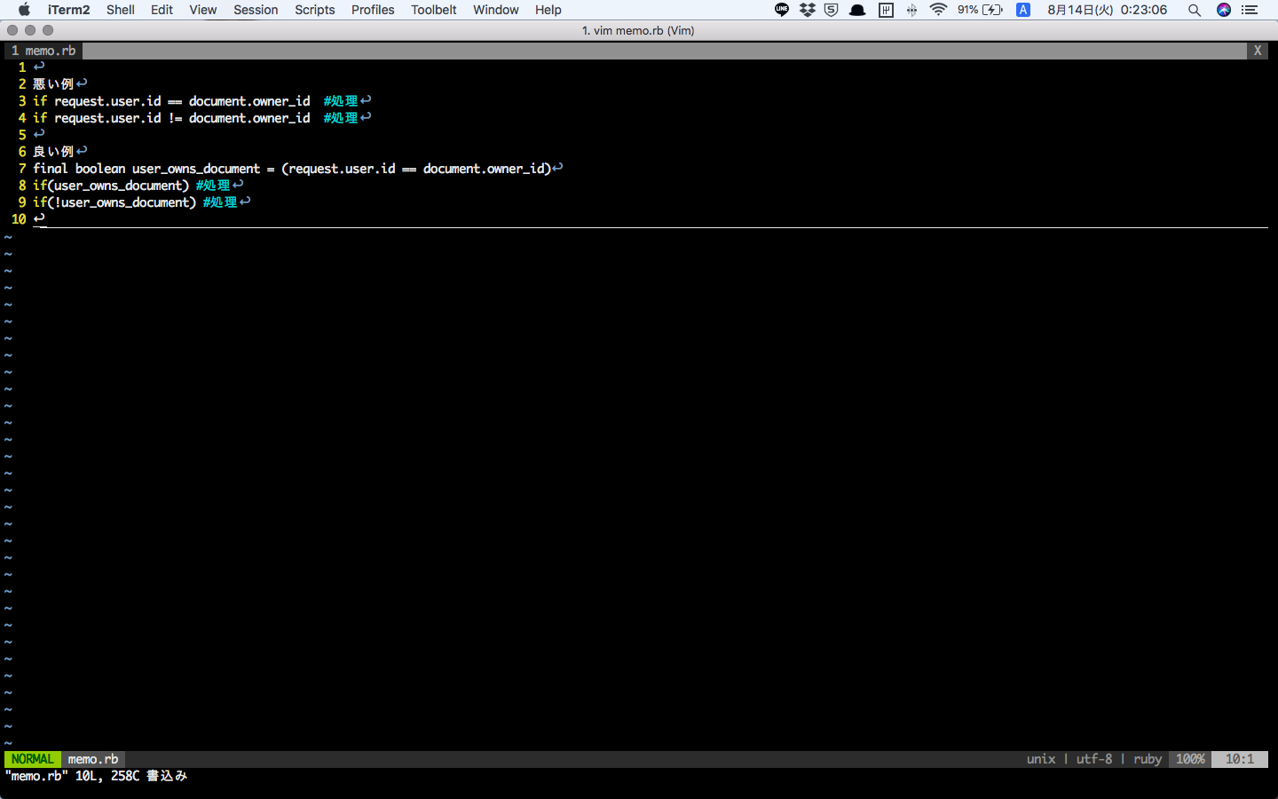
説明変数と要約変数を利用する
8章: 巨大な式を分割する(2/3)
Notes:
説明変数→式を表す変数
要約変数→大きなコードの塊を小さな名前に置き換えて管理や把握をしやすくするような変数

Slide 21
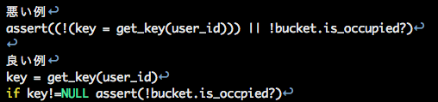
短絡評価の悪用をしない
8章: 巨大な式を分割する(3/3)

Slide 22
10章: 無関係の下位問題の抽出
鍵となる考え
無関係の下位問題(もっと細かい問題的なもの)に分割する。
そうするとプロジェクト固有のコードからより汎用性の高いコードへと変えられる。
汎用性高い＝再利用しやすい
⚠分割しすぎて却って読みにくくしないこと
10章: 無関係の下位問題の抽出(1/2)

Slide 23
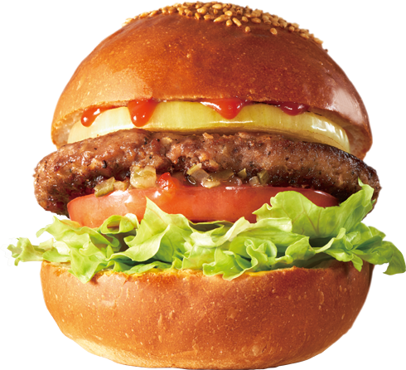
例) ハンバーガーを作る
Step1: 肉を買う
Step2: 野菜を摘みに行く
Step3: 手を洗う
Step4: 具材を焼く
Step5: パンで具材を挟む
これらを全部create_burgerメソッドにいれると買いに行くとか摘みに行くとかの関係ない処理(無関係の下位問題)まで入ってきちゃう
10章: 無関係の下位問題の抽出(2/2)

Slide 24
まとめ
・汎用性の高いプログラムが書けるようになる
・綺麗に書いていたほうが開発速度が上がる
・読むときのストレスが大分減る
・バグをすぐに検知しやすくなる
・ソフトウェア開発するときのバイブル的存在

